Slide 1
ABC 2014
北美華人基督徒教育大會
Access Bible Convention
門徒訓練的教會 A Disciple-Making Church
林永健
2014.09.20

Slide 2
馬太四
18 耶穌在加利利海邊行走，看見弟兄二人，就是那稱呼彼得的西門和他兄弟安得烈，在海裡撒網；他們本是打魚的。
19 耶穌對他們說：「來跟從我，我要叫你們得人如得魚一樣。」
20 他們就立刻捨了網，跟從了他。
21 從那裡往前走，又看見弟兄二人，就是西庇太的兒子雅各和他兄弟約翰，同他們的父親西庇太在船上補網，耶穌就招呼他們，
22 他們立刻捨了船，別了父親，跟從了耶穌。

Slide 3
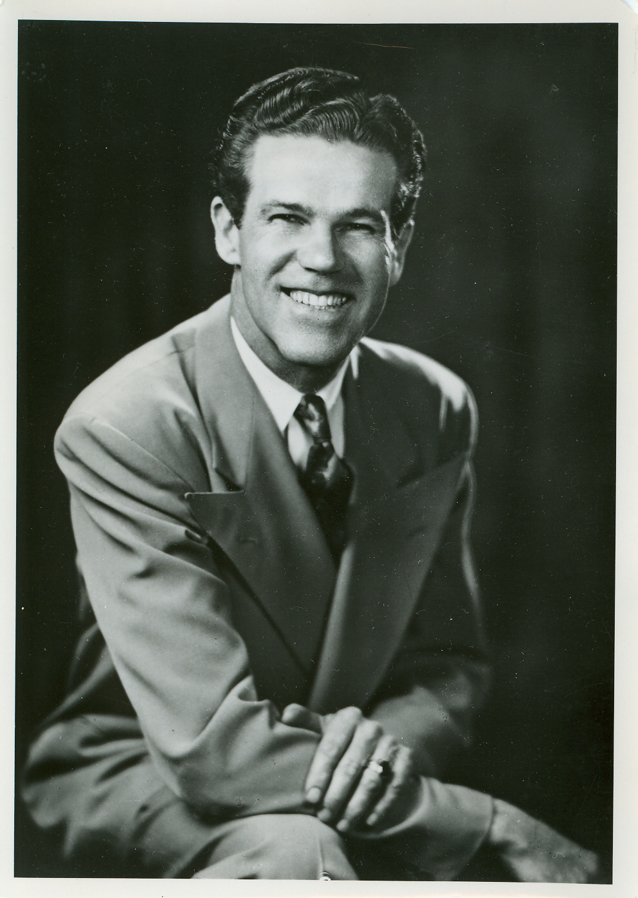
道森 Dawson Trotman 1906-1956

Slide 4
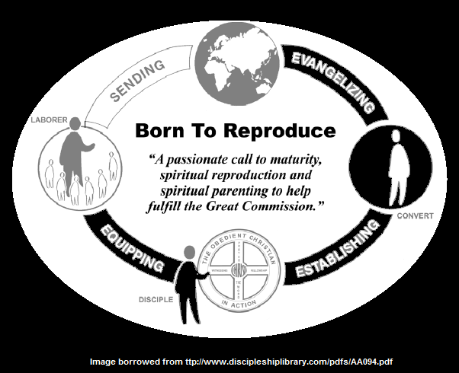

Slide 5
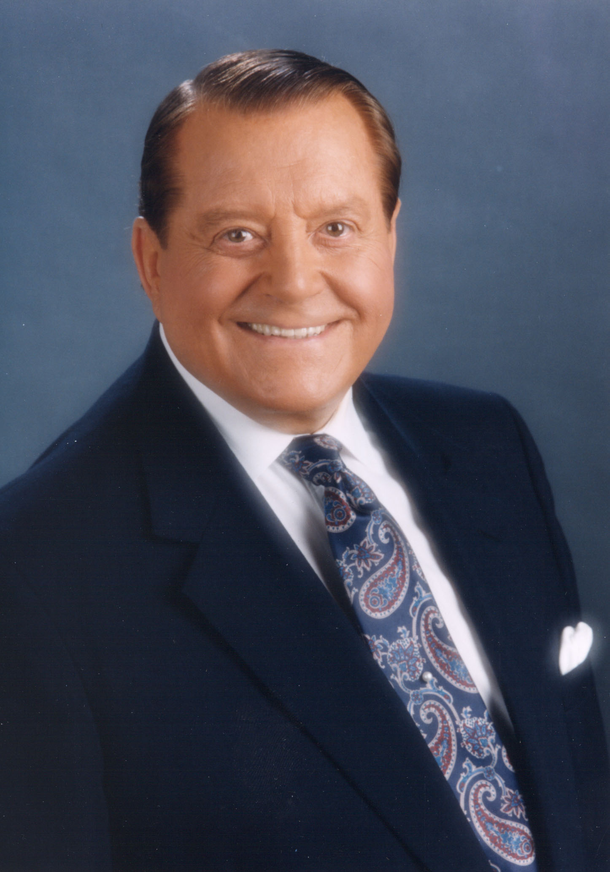
Bill Bright 1921-2003

Slide 6
倍增的原理
第一年 1,400 門徒
第二年 2,800 門徒
第三年 5,600 門徒
第四年 11,200 門徒
第五年 22,400 門徒
第六年 44,800 門徒
第七年 89,600 門徒
第八年 179,200 門徒
第九年 358,400 門徒
第十年 716,800 門徒

Slide 7
倍增的原理
第十一年 1,433,600 門徒
第十二年 2,867,200 門徒
第十三年 5,734,400 門徒
第十四年 11,468,800 門徒
第十五年 22,937,600 門徒
第十六年 45,875,200 門徒
第十七年 91,750,400 門徒
第十八年 183,500,800 門徒
第十九年 367,001,600 門徒
第二十年 734,003,200 門徒

Slide 8
倍增的原理
第二十一年 1,468,006,400 門徒
第二十二年 2,936,012,800 門徒
第二十三年 5,872,025,800 門徒
第二十四年 11,744,051,200 門徒

Slide 9
倍增的原理
第三十一年 2,147,485,648 門徒
第三十二年 4,294,967,296 門徒
第三十三年 8,589,934,592 門徒

Slide 10
追尋神的心意…
神的心意是什麽？

Slide 11
創一 26-28
26 神說：「我們要照著我們的形像、按著我們的樣式造人，使他們管理海裡的魚、空中的鳥、地上的牲畜，和全地，並地上所爬的一切昆蟲。」
27 神就照著自己的形像造人，乃是照著他的形像造男造女。
28 神就賜福給他們，又對他們說：「要生養眾多，遍滿地面，治理這地，也要管理海裡的魚、空中的鳥，和地上各樣行動的活物。」

Slide 12
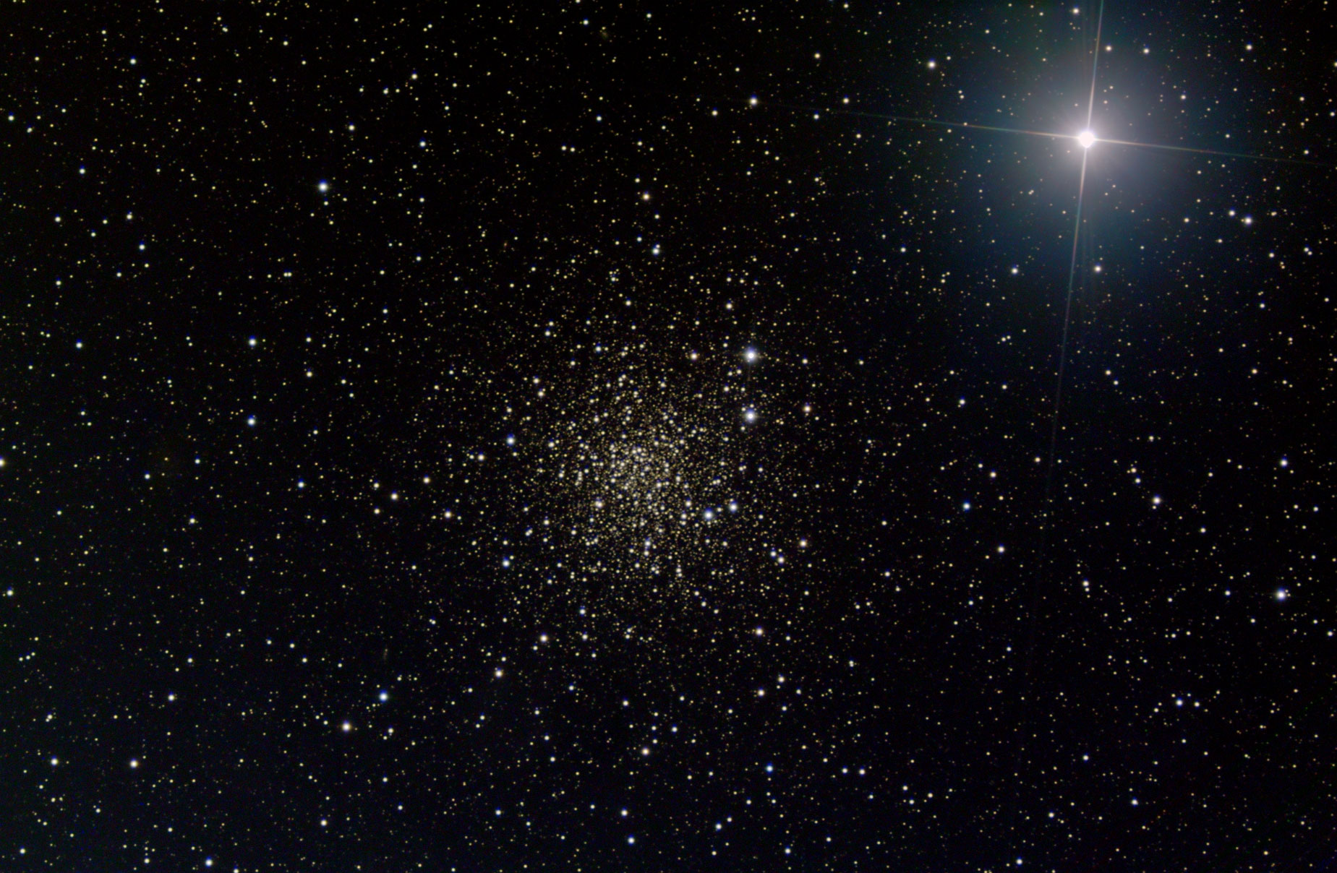
創廿六 4
我要加增你的後裔，像天上的星那樣多， 又要將這些地都賜給你的後裔， 並且地上萬國必因你的後裔得福。
參創十二 1-3; 廿八 14

Slide 13
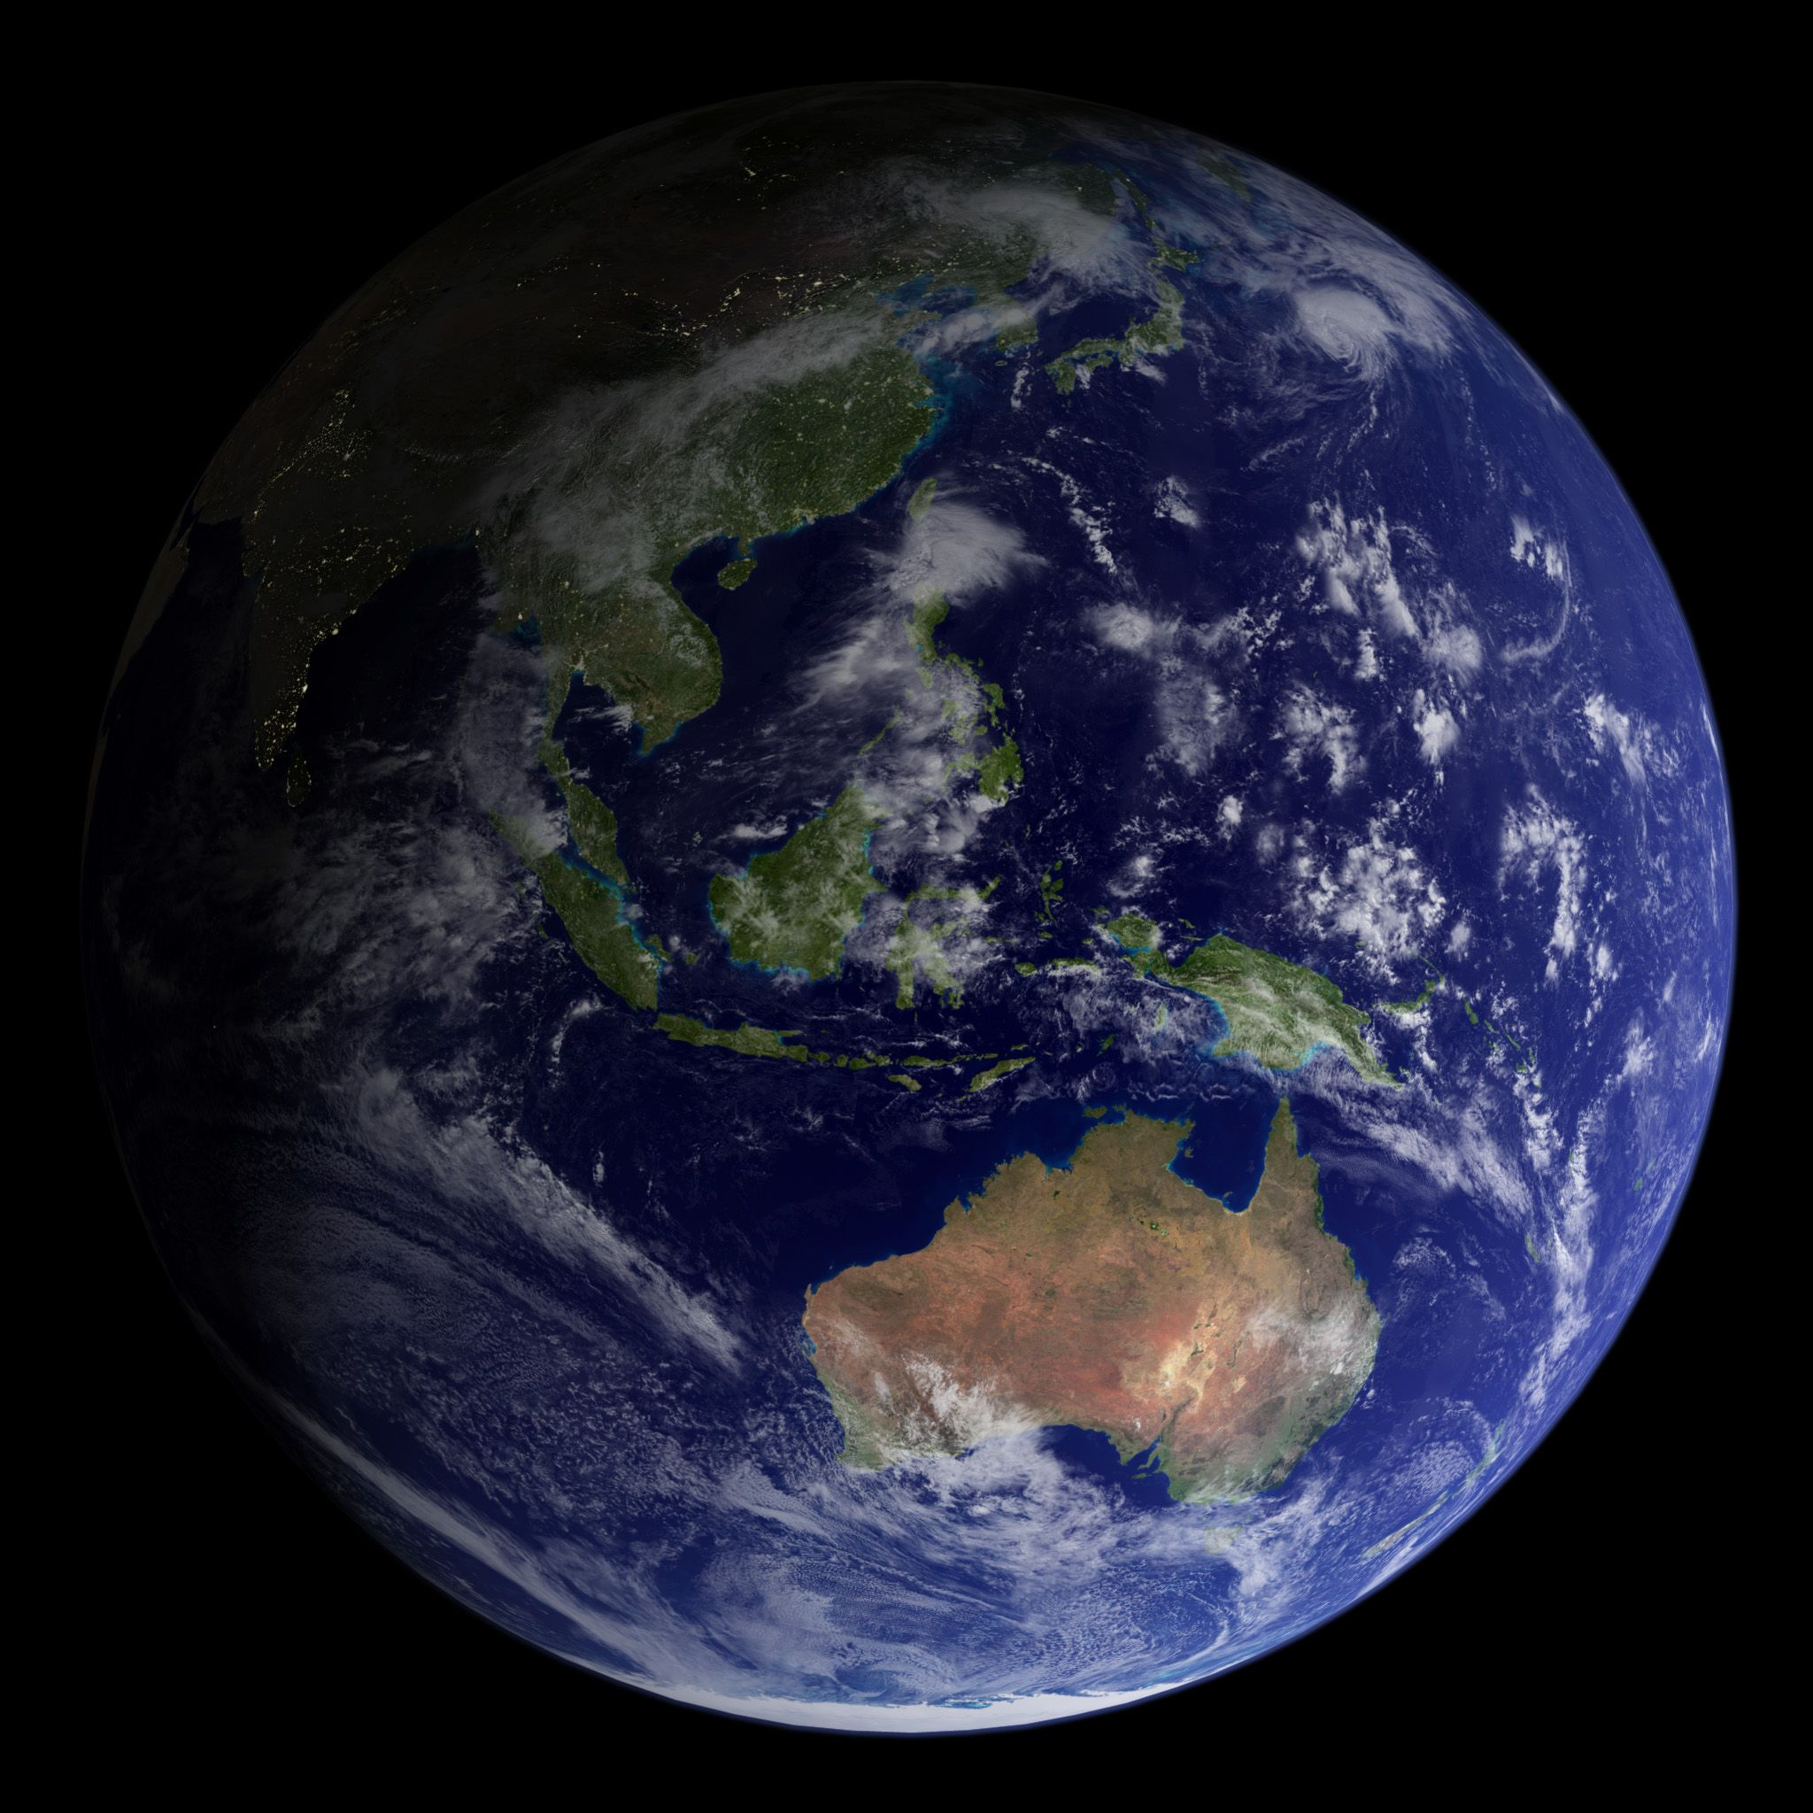
詩六七 1-2
願神憐憫我們， 賜福與我們， 用臉光照我們， 好叫世界得知你的道路， 萬國得知你的救恩。 神啊，願列邦稱讚你！ 願萬民都稱讚你！

Slide 14
賽六十六 18-19
18 時候將到，我必將萬民萬族聚來，看見我的榮耀，
19 我要顯神蹟在他們中間。逃脫的，我要差到列國去… 並素來沒有聽見我名聲、沒有看見我榮耀遼遠的海島；他們必將我的榮耀傳揚在列國中。

Slide 15
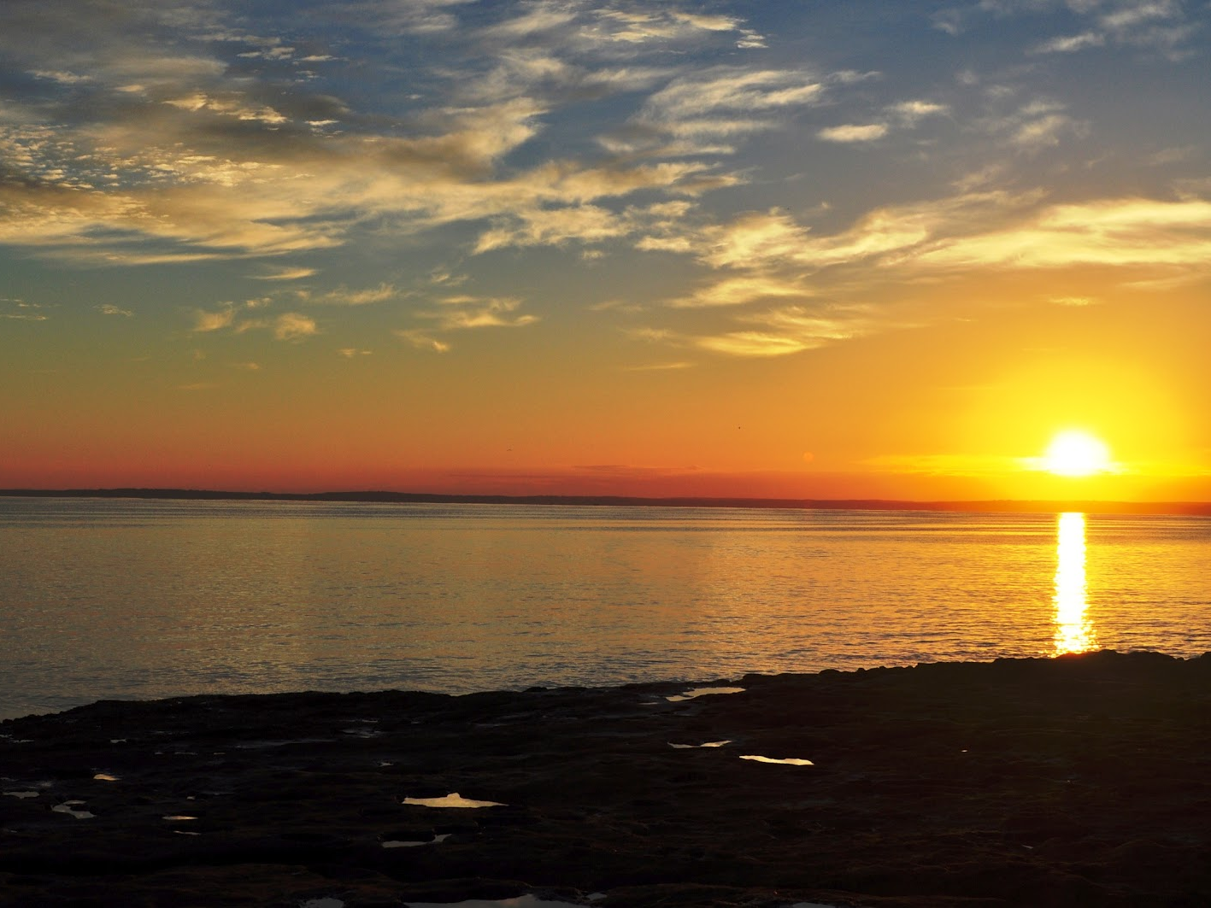
哈二 14
認識耶和華榮耀的知識要充滿遍地， 好像水充滿洋海一般。

Slide 16
路廿四 45-49
45 於是耶穌開他們的心竅， 使他們能明白聖經，
46 又對他們說：「照經上所寫的，基督必受害，第三日從死裡復活，
47 並且人要奉他的名傳悔改、赦罪的道， 從耶路撒冷起直傳到萬邦。
48 你們就是這些事的見證。
49 我要將我父所應許的降在你們身上，你們要在城裡等候，直到你們領受從上頭來的能力。」

Slide 17
羅十五 8-9
8 我說，基督是為神真理作了受割禮人的執事，要證實所應許列祖的話，
9 並叫外邦人因他的憐憫榮耀神。如經上所記：因此，我要在外邦中稱讚你，歌頌你的名；

Slide 18
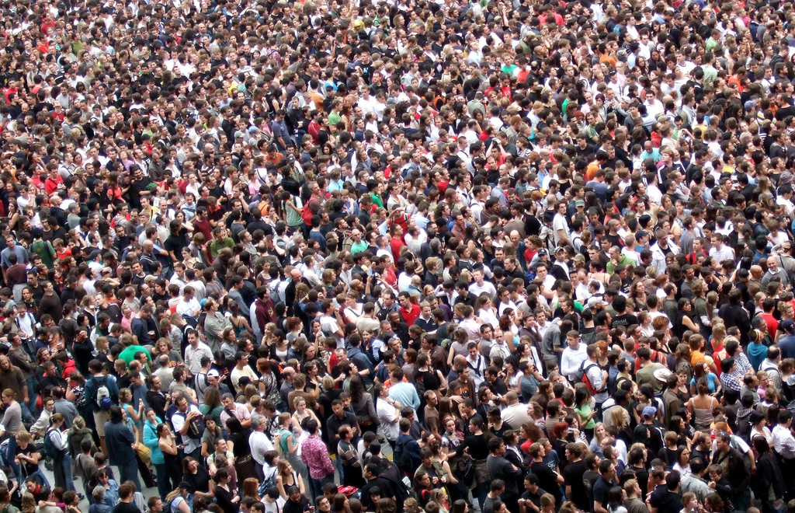
主所應許的尚未成就，有人以為他是耽延， 其實不是耽延，乃是寬容你們， 不願有一人沉淪，乃願人人都悔改。
彼後三 9

Slide 19
啟七 9-10
9 此後，我觀看，見有許多的人，沒有人能數過來，是從各國、各族、各民、各方來的，站在寶座和羔羊面前，身穿白衣，手拿棕樹枝，
10 大聲喊著說：「願救恩歸與坐在寶座上我們的神，也歸與羔羊！」

Slide 20
太四 19
門徒的使命
太 4:19
來跟從我， 我要叫你們得人 如得魚一樣。
Come follow Me, and I will make you fishers of men.

Slide 21
路十九 10
耶穌的使命
路 19:10
人子來， 為要尋找， 拯救失喪的人。
For the Son of Man came to seek and to save the lost.

Slide 22
太廿八 19
教會的使命
太 28:19
你們要去， 使萬民作我的門徒！
Go and make disciples of all nations

Slide 23
大使命 The Great Commission

Slide 24
馬太 28:19-20
使萬民作我的門徒
1) 所以你們要去 2) 奉父、子、聖靈的名為他們施洗 3) 凡我吩咐你們的都教訓他們遵守
我就常與你們同在，直到世界末了。

Slide 25
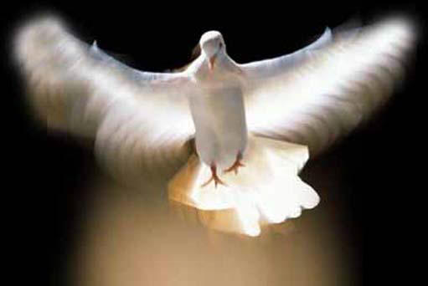
使一 8
但聖靈降臨在你們身上，你們就必得著能力，並要在耶路撒冷、猶太全地，和撒瑪利亞，直到地極，作我的見證。

Slide 26
效法的信仰
耶穌的大使命
「去」的人是那些「跟隨」的人
「施洗」的人是那些「被施洗」過的人
「教」的人是那些「被教」過的人
「一生跟隨主的門徒」又是「一生造就門徒的人」

Slide 27
效法的信仰
耶穌改變世界的方法
耶穌沒有寫過任何作品，沒有辦過學，也沒有離開本鄉到任何地方遠遊，也沒有成立國家政府或政黨，更沒有留下任何貴重的物件。
祂卻揀選了十二個門徒，用三年多的時間建立關係，一同生活，口傳身教，傳授生命。
結果祂透過這些門徒改變了世界。

Slide 28
效法我
好像我效法基督一樣

Slide 29
Kent Brantly

